Slide 1
Crazy A+ Design Adjustable fingers
(조절/조정 가능한)
[ 제작 동기 ]
(1) 현재 의수에서 보완하고 싶은 점
1) 미용 의수 : 외관상 보완 목적(ex. 실리콘 의수)
→ 기능적인 움직임 불가능
→ ‘미용 + 기능’이 가능하도록 하자!
2) 신체 동력 의수 : 몸체와 어깨에 맞춰 움직임
→ 불편하지 않은 신체부위까지 연결하여 제품의 크기가 큼
→ 동력을 얻되, 제품의 크기를 최소화 하자!
3) 전동 의수 : 근전신호에 반응하여 스위칭되어 움직임
(센서 및 전자회로에 의한 제어-전원내장형)
→ 전동기를 사용하기 때문에 무겁고 소음이 큼
→ 볼트를 줄이거나 가볍고 작은 다른 소재로 대체하자!
[ 디자인 컨셉 ]
(1) 손 전체가 아닌, 손가락 부위에 집중
- 손가락이 부분적으로 없는 사람들을 위한 의수
- 손가락은 있지만, 부분적으로 손가락 관절 사용이 힘든 사람들을
위한 의수
(2) 목표
- 손가락 개수에 상관없이 누구든 사용할 수 있는 조립형 의수
- 가격에 비해 기능성이 뛰어난 가성비 의수
- 제품을 본인에게 맞게 스스로 조절할 수 있게 하여 많은 사람들이
사용할 수 있는 보급형 의수
소재의 무게와 가격을 고려하여 가격에 비해 뛰어난 기능성을 갖춘 의수 (= 가성비 좋은 제품)를 제작하여 보급하자!

Slide 2
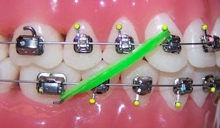
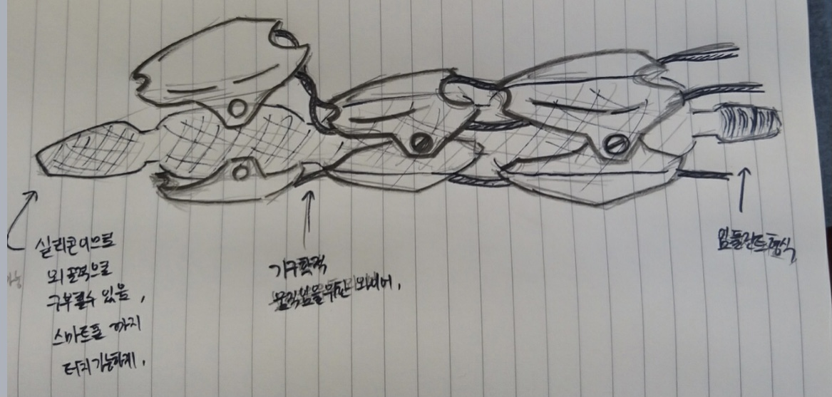
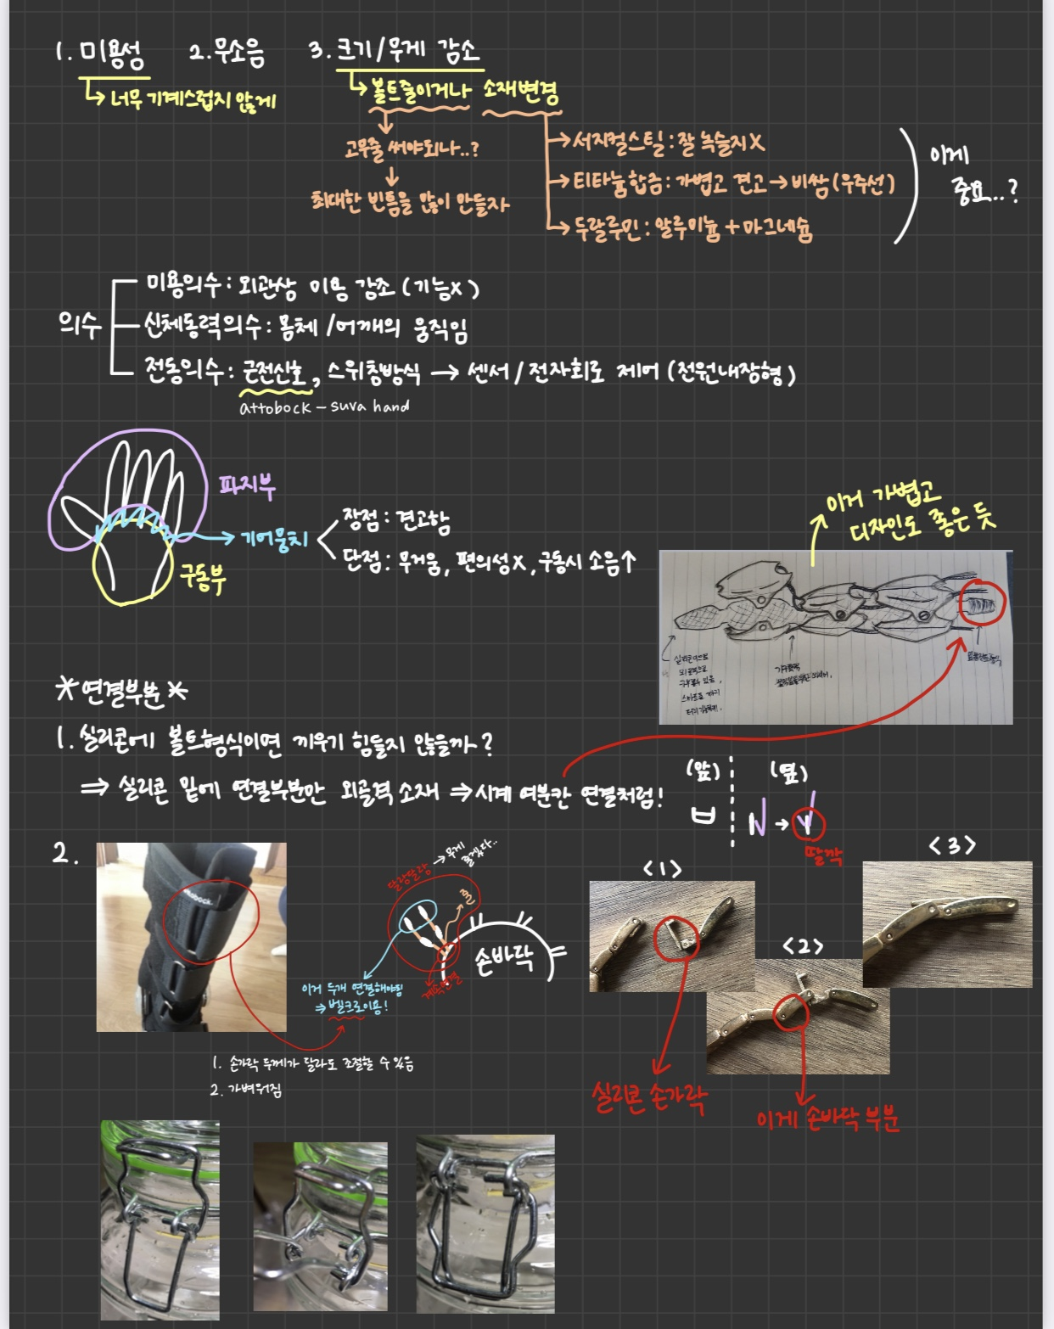
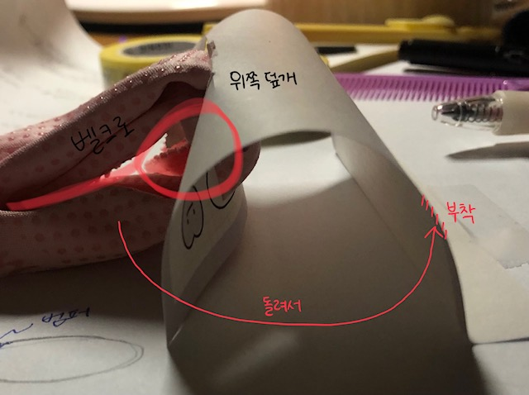
(1) 외부골격
① 손가락 마디에서 윗덮개 - 아래덮개 연결
[중요점]
- 덮개형식이기 때문에 결합했을 때 의지가 빠지지 않아야 함
- 내부 골격과 함께 사용할 때 헐렁하지 않도록 덮개 내부에 미끄럼 방지 고무/젤리
마감처리
[아이디어 흐름]
1) 나사 형식
2) 벨크로 형식
② 손가락 마디 - 손가락 마디 사이 연결
[중요점]
- 손가락을 자유롭게 구부릴 수 있어야 함
- 의지 안에 있는 실리콘의 움직임에 방해가 되지 않아야 함
[아이디어 흐름]
1) 고무줄(와이어) 형식
- 윗덮개와 아래덮개를 겹쳐 나사를 박아서 고정
- 한계점1 : 너무 무거움
→ 무게를 줄일 수 있는 다른 소재 사용
- 한계점2 : 사용자 기호에 맞게 조절할 수 없음
→ 유연하게 사용자가 조절할 수 있는 소재 사용
- 가볍고 간편함
- 기본 탄성력이 있어서 굽히는 것 뿐만
아니라 다시 손가락이 펴지는 것도
자연스러움
- 고무줄을 걸 수 있는 후크를 부착해야 함
- 손을 위에서 바라봤을 때 벨크로가
눈에 잘 띄지 않음
- 살짝 튀어나와서 불편한 고무줄
후크(얇은 구멍 하단에 위치)를 벨크로로
덮어서 가릴 수 있음 (위/아래 덮개가
겹치는 부분이 부분적으로 넓어야 함)
- 벨크로가 연결된 쪽은 위/아래 덮개가
고정되어 있고 오른쪽부분은 개방되어
있어 벨크로를 통해 쉽게 탈부착 가능
- 가벼운 소재와 뛰어난 결합 강도
- 방식1 : 마디 옆 부분에 얇은 구멍을 2개를 내서,
벨크로를 넣고 조절하는 방식
- 방식2 : 마디와 마디를 겹친 상태에서 외골격에 벨크로
가 지나갈 길을 살짝 파서 한바퀴 감싸 조절
하는 방식
위쪽덮개
벨크로
돌려서 부착

Slide 3
③ 손가락 - 손바닥 사이 연결
[중요점]
- 손가락을 부분적으로 착용할 수 있어야 함
- 연결되었을 때 쉽게 분리되지 않고 결합이 강해야 함
→ 와이어에 의해 어느정도 고정이 되어있기 때문에 고정되는 힘을 더해
줄 수 있는 추가적인 연결 필요
- 연결 부위가 (실리콘)의지를 착용하지 않는 부분과 외적으로 비슷해야 함
- 연결 부위 부품으로 인한 무게가 부담스럽지 않아야 함
- 손가락의 움직임 기능을 최대한 정상적으로 실현할 수 있어야 함
[아이디어 흐름]
1) 볼트 형식 연결
- 한계점1 : 볼트 연결 부분의 길이만큼 손가락 길이 또는 본체의 길이를
확보해야 함
→ 착용자가 실제 손 길이와 다른 느낌을 받아 적응하는데 힘들 수 있음
→ 외적으로 매우 부자연스러워 보일 수 있음
- 한계점2 : 의지가 부분적으로 부착되기 때문에 연결 부위가 어색함
→ 연결 방법을 시계 똑딱이 형식으로 바꿔보자 !
2) 메탈 시계 똑딱이 형식 연결
- 한계점1 : 금속이 딱딱해서 MCP Joint를 움직이는데 한계가 있음
→ 더 유연하게 움직일 수 있는 소재를 사용해야 한다
→ 고무줄/ 와이어를 사용하자!
- 한계점2 : 의지를 3~4개 착용해야 할 경우, 연결부위 부품때문에 무거워짐
→ 제품 전체의 무게를 더 줄일 수 있는 방법을 찾아야 함
3) 고무줄 형식 (와이어 형식) 연결
- 밀폐 유리병의 고리에서 영감을 얻어, 비슷한
효과를 가진 시계의 연결부위를 떠올림
- 볼트 연결 형식의 한계점인 심미적인 부자연
스러움이 보완되며, 움직임이 자연스러워짐
- ‘치아 임플란트’에서 영감을 얻음
- 견고한 결합 가능
- 사용자가 혼자 탈부착하기 편함
- 1), 2) 연결 방식보다 약한 결합 강도
- 무게가 훨씬 가벼워짐
- 훨씬 자연스러운 움직임 및 디자인
- 부품의 가격이 줄어 의수 자체의 가격이 낮아짐

Slide 4
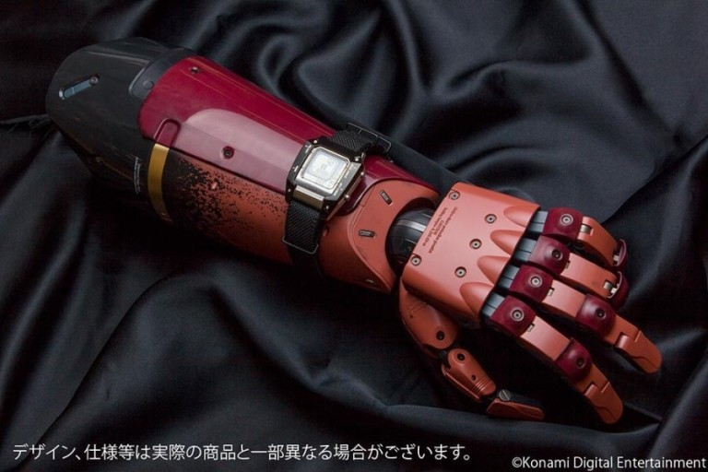
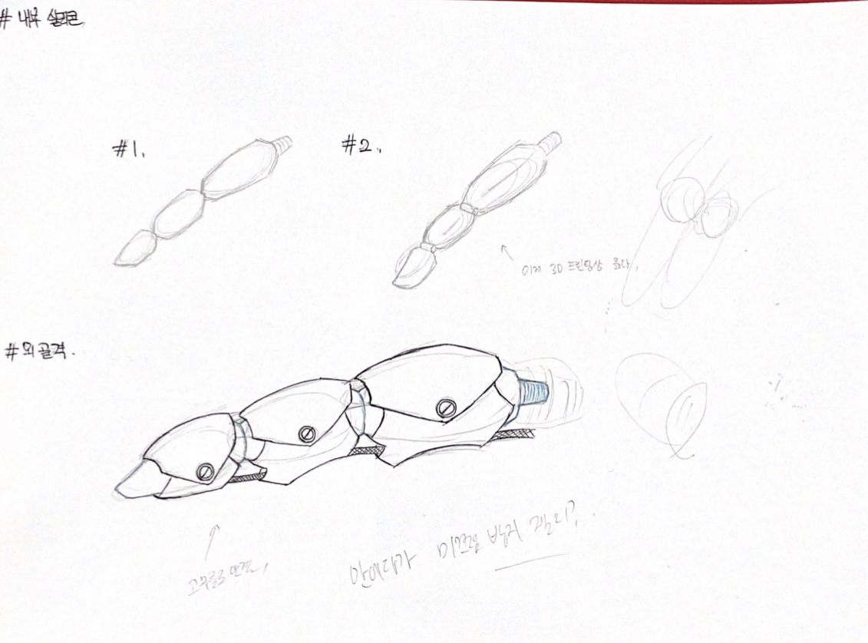
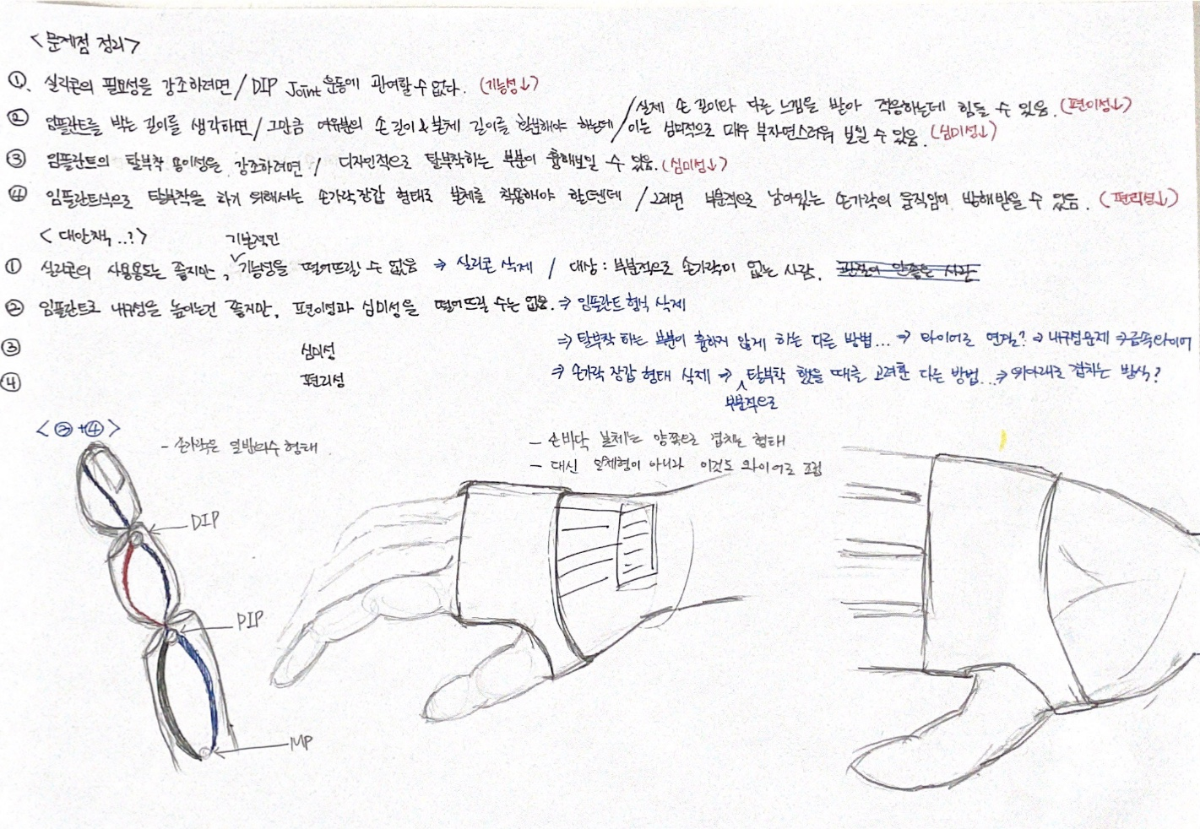
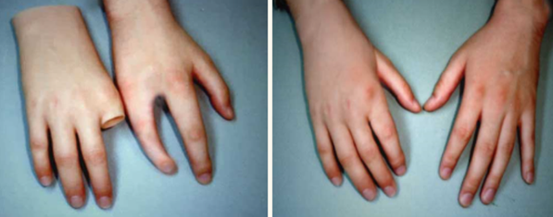
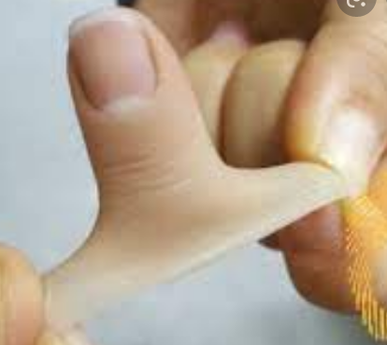
④ 손바닥 본체
[아이디어 흐름]
1) 손가락 장갑 형식
- 한계점1 : 볼트 연결 방식을 사용하려면 장갑 형태의 본체를 구상해야
하지만 나머지 손가락의 움직임을 방해하게 됨
(정상적인 손가락을 볼트를 돌리는 구멍 안으로 넣어야 함)
→ 장갑 형식이 아니라 위 - 아래 덮개 형식으로 바꿔보자!
2) 덮개 형식
3-2.내부골격
① 내부 실리콘
[중요점]
- 손가락이 없는 경우, 실리콘 의수를 먼저 착용하고 외부 골격 착용
- 실리콘 손가락의 끝부분은 ‘터치 기능’을 위해 사용될 수 있음
(ex. 스마트폰 터치 가능, 터치 형식 도어락 사용 가능)
1) 기둥형 손가락
- 한계점2 : 외부 골격과 일체형이 아니기 때문에 미끄러져 빠질 수 있음
→ 미끄러지지 않도록 고정해주는 부분 필요
→ 외부 골격의 안쪽 면에 미끄럼 방지 고무/젤리를 부착하자!
2) 관절형 손가락 3) 장갑형/부분 부착형 실리콘 손가락
- 볼트 연결 형식의 의지와 단단한
결합 가능
- 사용자가 혼자 탈부착하기 쉬움
- 안정적인 착용감
- 손가락을 앞에서 봤을 때와 동일한 기둥 형식의 손가락
- 한계점1 : 손가락을 굽히는 기능을 수행하지 못함
→ 손가락을 자유롭게 움직일 수 있도록 관절 부분은
얇게 제작하자!
- 손바닥 부분을 제외하고 손등만 덮는 형태
- 손바닥 부분은 벨크로로 감싸서 손의 크기
에 맞게 의수의 크기를 조절할 수 있음
- 손가락부분의 각 유닛들을 연결해야하기
때문에 엄지 부분도 검지~소지 아랫부분
처럼 충분히 두꺼워야 함
[부분 부착형]
- 손가락 관절이 원활하게
움직일 수 있도록 관절에
원형 금속(회전축)을 끼움
- 실리콘이 충분히 부드러워서 관절 없이도 구부러짐
- 손가락 한마디, 손가락 하나, 손가락 전체가
없어도 적절한 제품을 선택하여 온전한 손의 형태
를 가질 수 있음
- 손가락 시작 부분을 사방에서 감싸지 않기 때문에 필요에 따라 실리콘
손가락을 연결하는 것이 불가능함

Slide 5
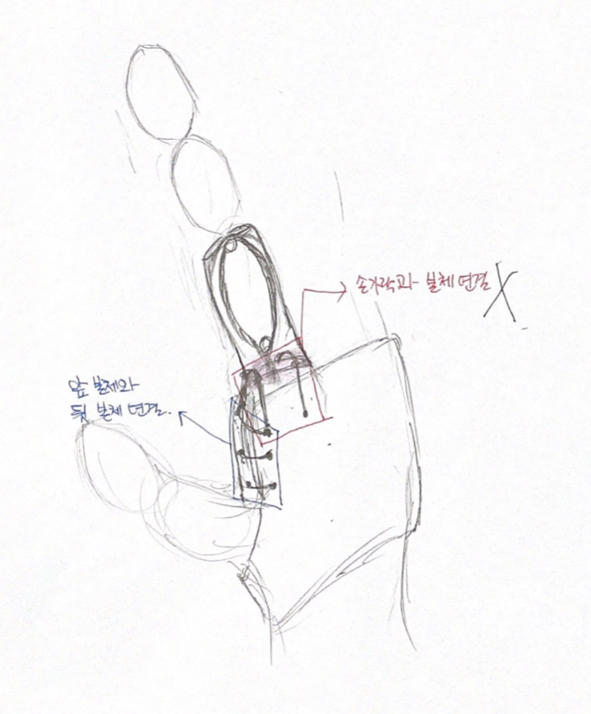
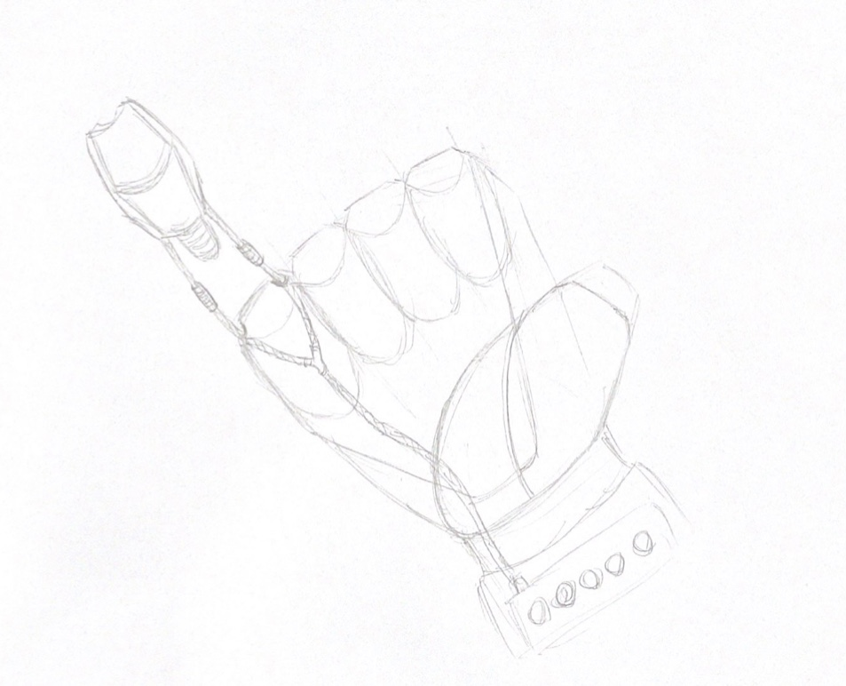
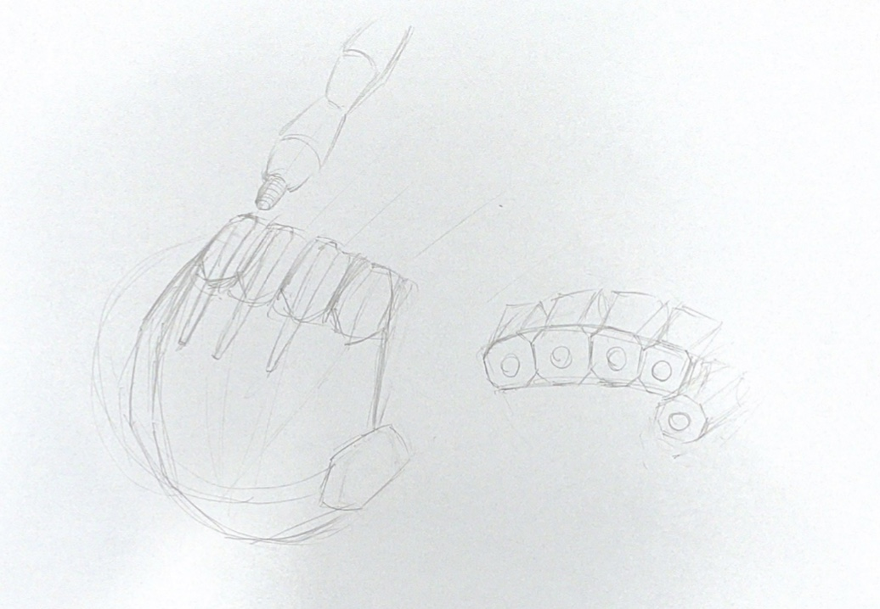
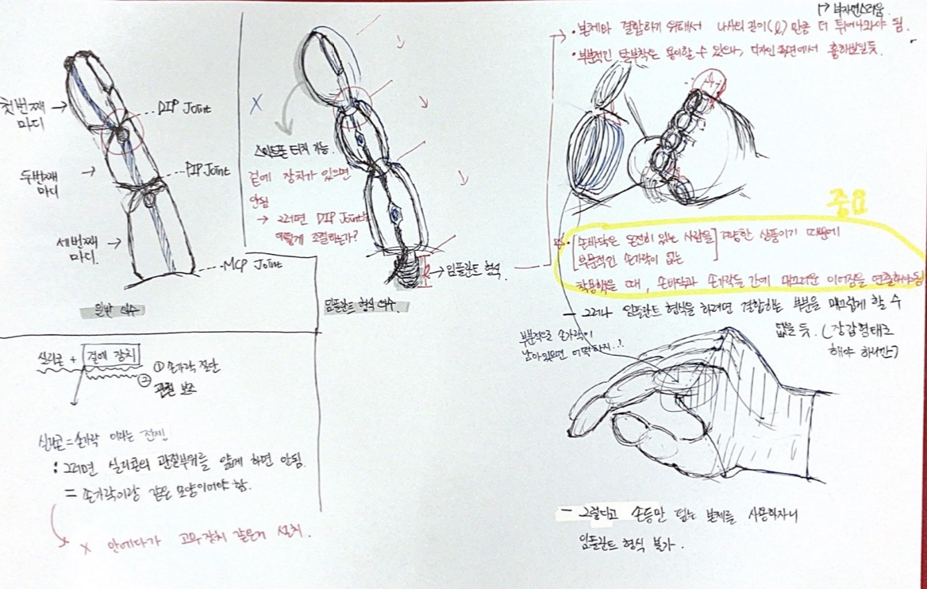
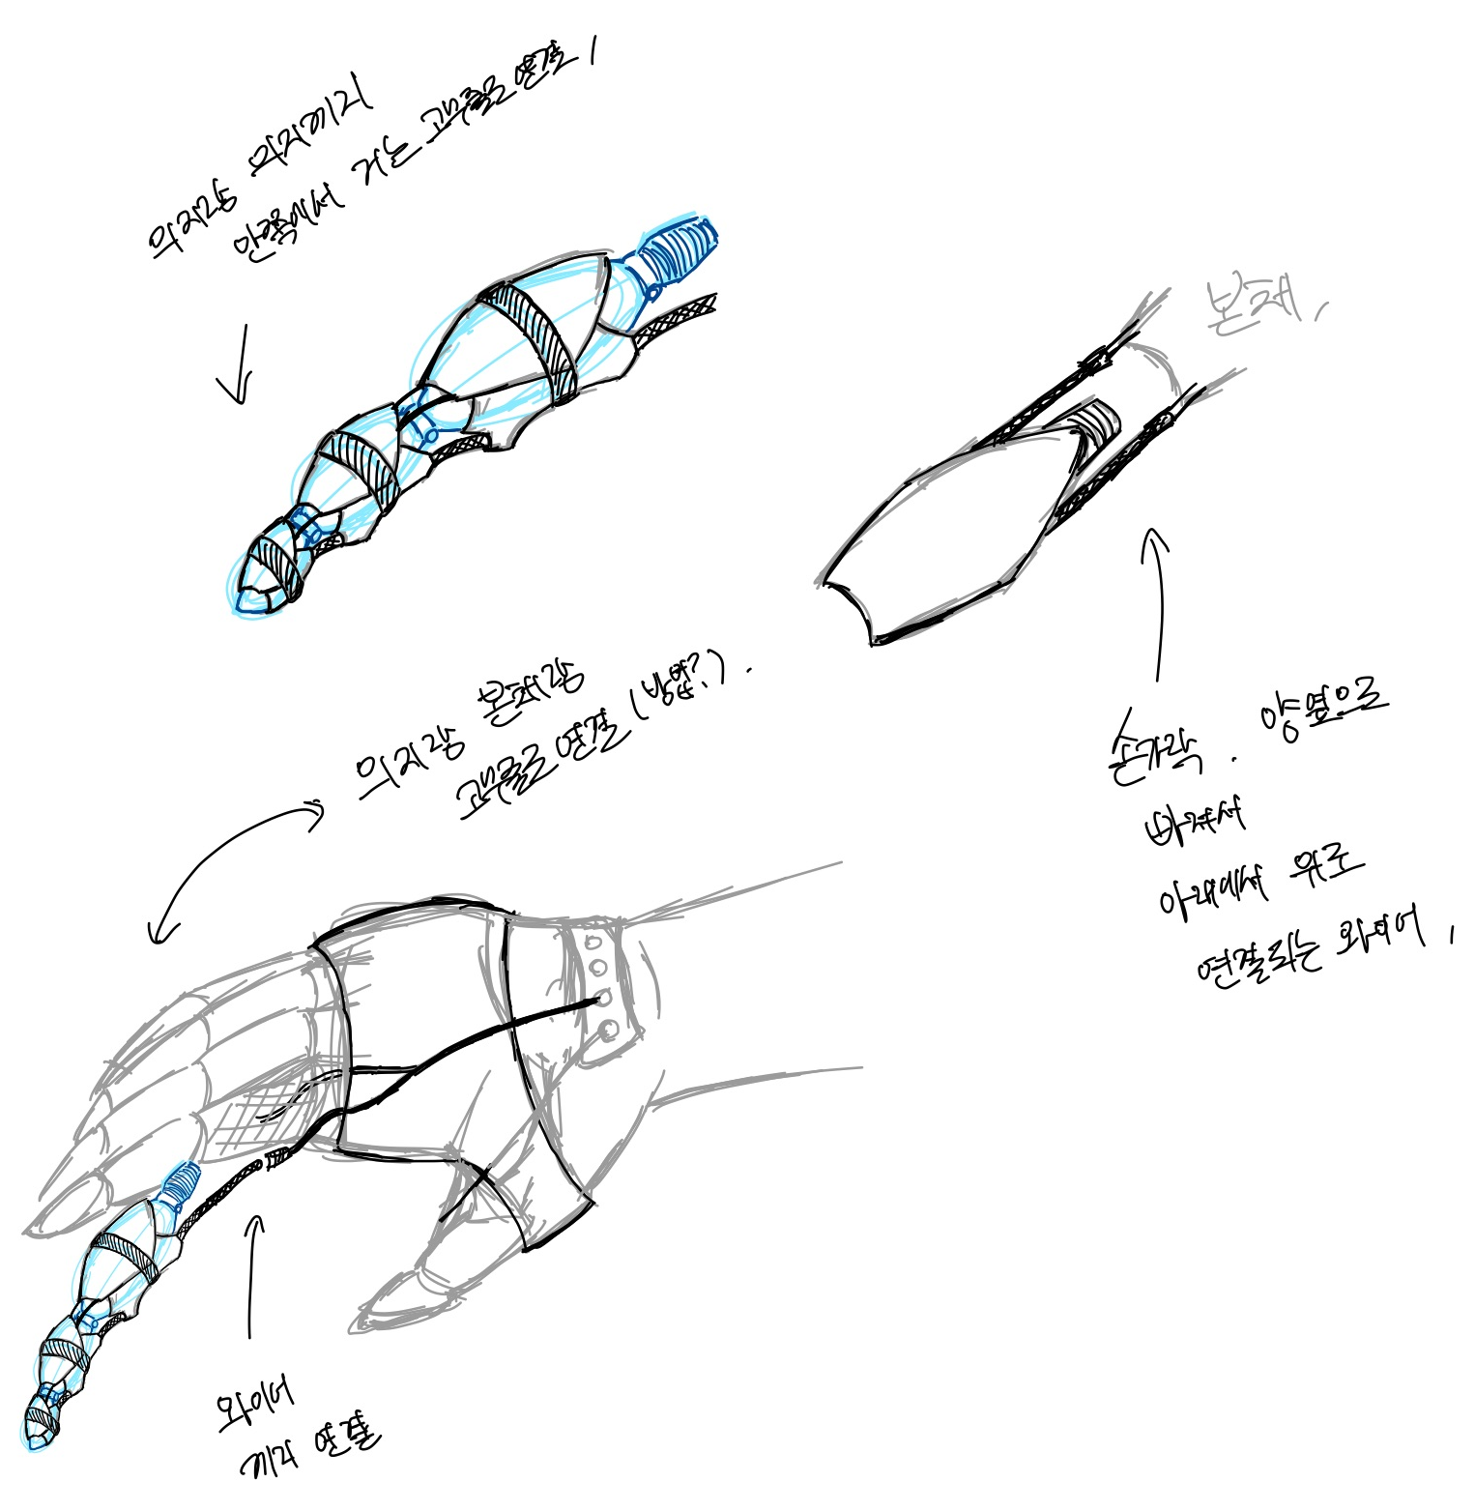

Slide 6
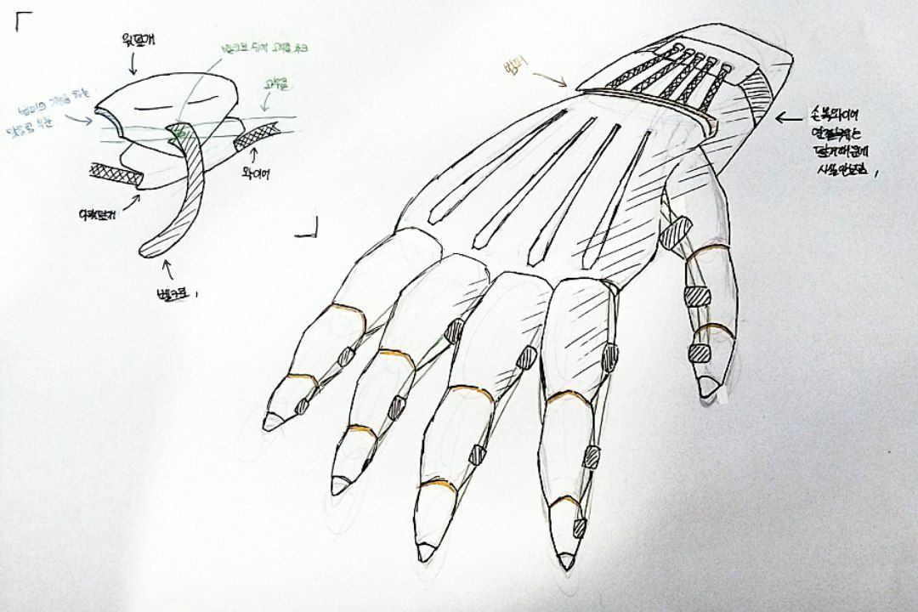
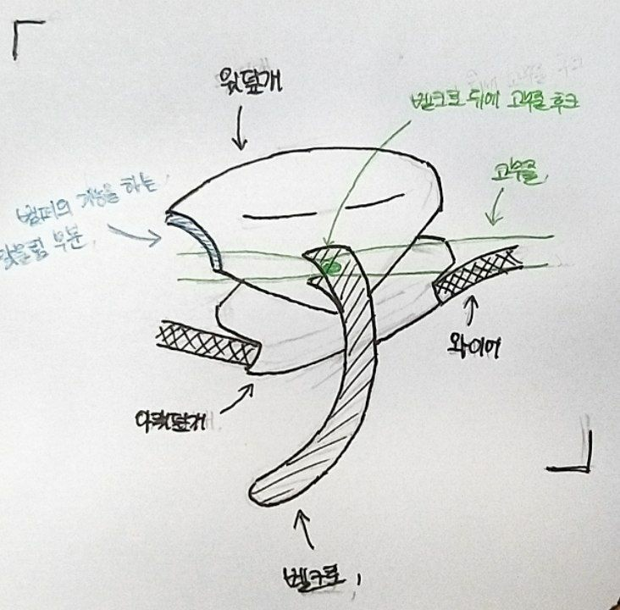
최종 디자인 및 설명
[구조]
① 손가락 마디에서 윗덮개 - 아래덮개 연결
- 벨크로를 이용하여 고정
→ 왼쪽은 고무줄 후크 위쪽으로 얇고 긴 구멍 두개가 뚫려있어
그 사이로 지나가는 벨크로에 의해 고정됨
→ 오른쪽은 고정되어 있지 않고 벨크로를 부착하면 고정됨
② 손가락 마디 - 손가락 마디 연결
- 한 손가락 당 3개의 서브 유닛을 연결
- 한 개의 서브 유닛은 위 아래 덮개로 구성
- 각 서브 유닛끼리 충돌하거나 겹쳐지는 것을 막기 위해 유닛이
맞닿는 부분에 범퍼 부착
③ 손가락 - 손바닥 연결
- 볼트와 같은 금속이 아닌 고무줄과 와이어로만 연결되어 있기
때문에 자연스러운 움직임이 가능
- MCP 관절의 기능을 수행 할 수 있도록 제작
- 손가락 여부에 따라 실리콘 장갑을 착용할 수 있으며, 의지를
착용하지 않는 손가락들의 움직임이 자유로울 수 있도록 제작
④ 손바닥(본체)
- 부분적으로 의지 착용을 했을 때, 움직임이 자연스러울 수
있도록 덮개가 덮는 부분의 최소화하여 제작
- 너무 무겁지 않고 착용감이 편하도록 얇게 제작
- 의지와 연결이 편하고 자연스러울 수 있도록 제작
최종 디자인 그림

